Slide 1
































BLUESEED HANOI INTRODUCTION 2024
OUR CLIENTS

Slide 2
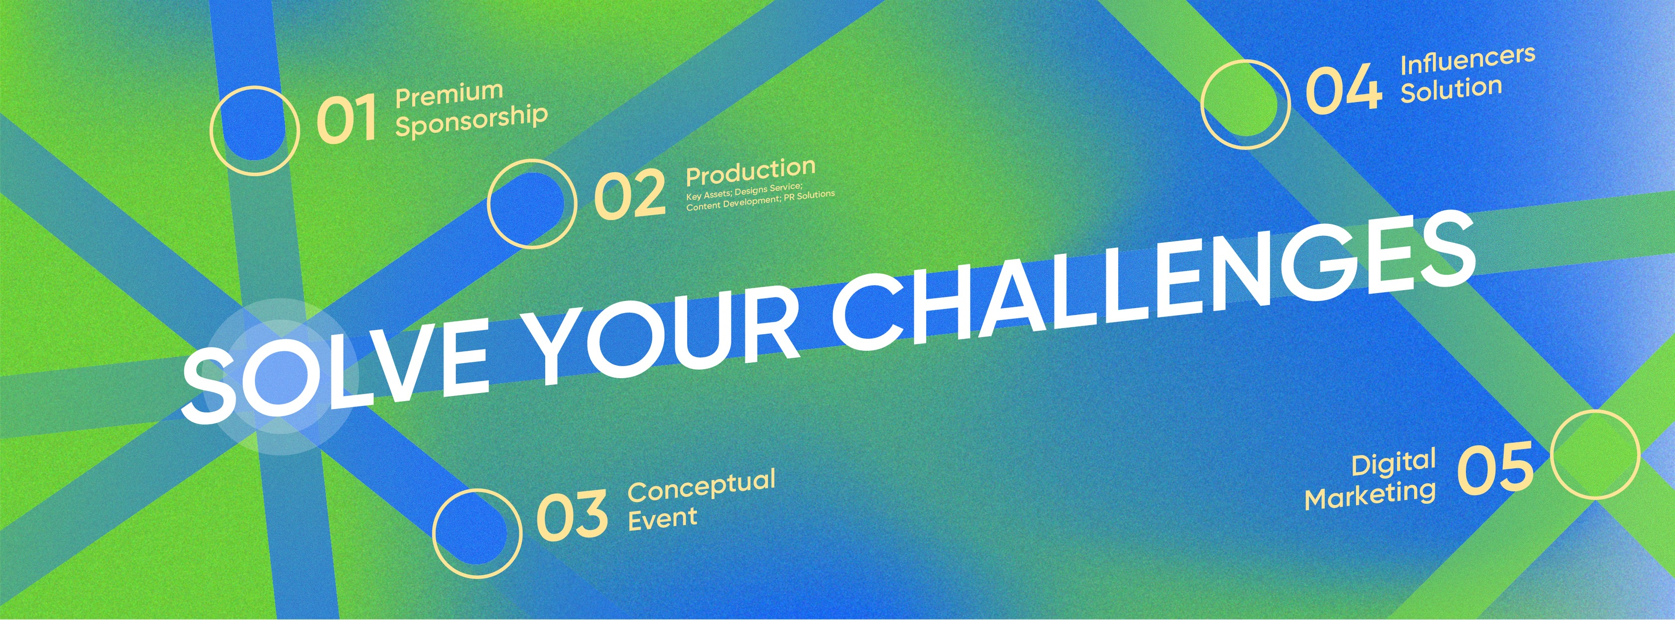
NEXUS INTRODUCTION 2024
Mục tiêu: Trở thành agency local khác biệt cung cấp những giải pháp truyền thông thương hiệu,
hỗ trợ mục tiêu kinh doanh hiệu quả, mới lạ trên thị trường.
Cam kết agency:
• Tư duy như marketing in-house
• Tối ưu hóa hiệu quả trên ngân sách đầu tư
• Creative không phải là dịch vụ cung cấp mà là yếu tố cần thiết
trong mọi hoạt động, chất liệu truyền thông cho khách hàng
Agency commitment:
• Think like in-house marketing
• Optimize efficiency on invested budget
• Creativity is not a service provided but a necessary element in
all activities and communication materials for customers
Our Goal: Become a different local agency providing brand communication solutions, supporting effectively sales objectives.

Slide 3
NEXUS INTRODUCTION 2024
CUNG CẤP
GIẢI PHÁP TRUYỀN THÔNG ĐA DẠNG
CHO DOANH NGHIỆP
PROVIDING A VARIETY OF
SERVICE SOLUTIONS FOR BUSINESSES
Premium
Sponsorship
Conceptual
Event
Digital
Marketing
01
02
03
04
05
Production
Influencers
Solution
• Key Assets (TVC, Photoshoot...)
• Design Service
• Content Development
• PR Solutions

Slide 4
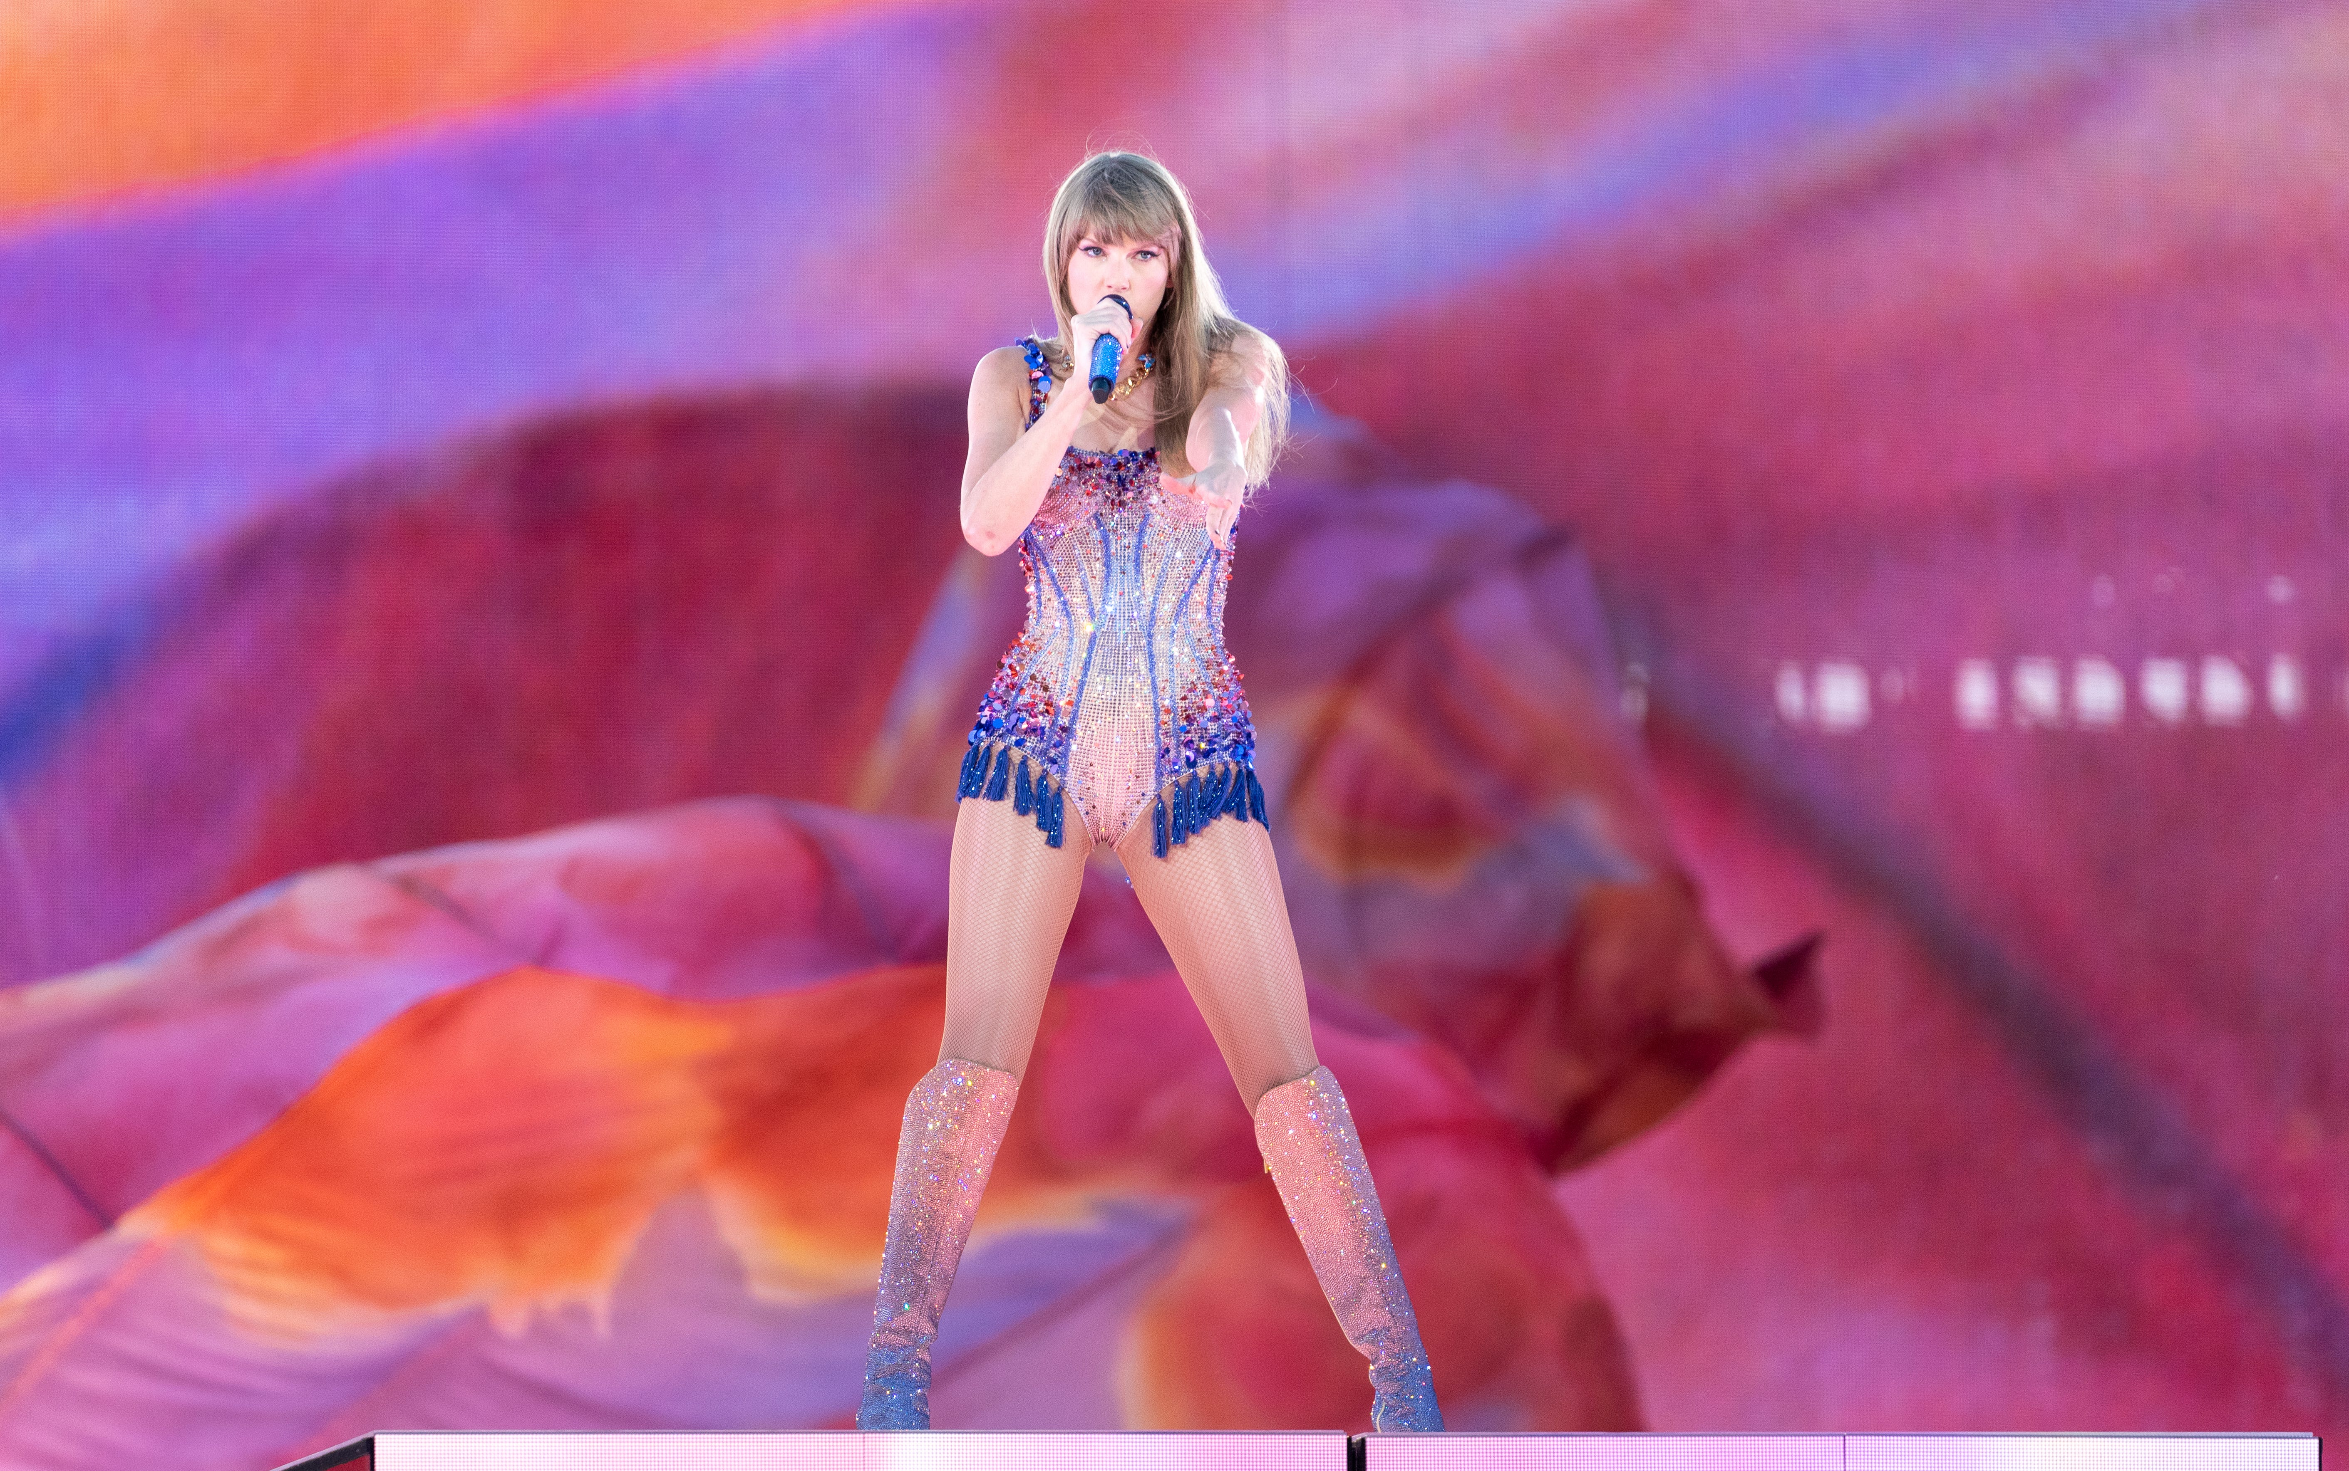

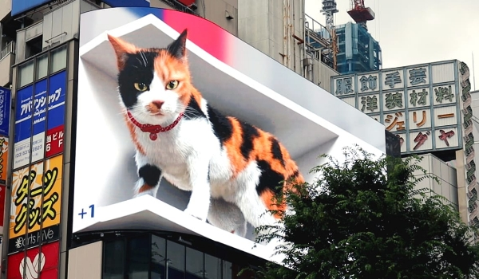
NEXUS INTRODUCTION 2024
01
TỐI ĐA HÓA GIÁ TRỊ CHO DOANH NGHIỆP
VỚI GIẢI PHÁP PREMIUM SPONSORSHIP
CỦA NEXUS
Premium
Partnership
MAXIMIZING VALUE FOR CUSTOMERS
WITH BLUESEED HANOI'S PREMIUM SPONSORSHIP
Tiếp cận truyền thông với
góc nhìn mới, format linh hoạt
Truyền thông bằng âm nhạc,
sự kiện đa dạng concept
Quảng cáo billboard độc đáo
và sáng tạo
New media approaches, New online publication formats
Music Marketing, Stunt Event & Viral communication via music
Create buzz with hi-tech billboard

Slide 5

NEXUS INTRODUCTION 2024
CÁC GÓI BÁN
PREMIUM PARTNERSHIP
02. BÙNG NỔ TRUYỀN THÔNG VỚI MUSIC MARKETING TỪ NHÀ
PHÁT HÀNH TOÀN CẦU UNIVERSAL MUSIC GROUP
Explode media with Music Marketing from global publisher Universal Music Group
PREMIUM PARTNERSHIP FORMATS
01. TUYẾN CHUYÊN ĐỀ DÀNH RIÊNG CHO
NHÃN HÀNG
• Lợi ích nhãn hàng với Premium Partnership cùng UMG và Blueseed Hà Nội
• Kết hợp cùng các nghệ sĩ thế hệ mới GenZ có sức ảnh hưởng nhất
• Các format linh hoạt: Music Showcase, Mini reality music show, Concert...
• Hiệu quả truyền thông vượt trội với công thức 3M (Owned, Earned, Paid)
• Các gói đồng hành được thiết kế phù hợp với mọi nhu cầu và ngân sách của
nhãn hàng
Thematic routes dedicated to brands
• Đa định dạng: Bài viết, podcast, talkshow, livestream...
• Đa dạng cách thức brand exposure
• Brand benefits with Premium Partnership with UMG and Blueseed Hanoi
• Collaborate with the most influential new generation GenZ artists
• Flexible formats: Music Showcase, Mini reality music show, Concert...
• Outstanding communication efficiency with 3M formula (Owned, Earned, Paid)
• Multi-format: Marketing post, podcasts, talks, livestream...
• Diverse brand exposure methods

Slide 6
NEXUS INTRODUCTION 2024
02
CHÚNG TÔI SÁNG TẠO VÀ
KỂ CÂU CHUYỆN THƯƠNG HIỆU THÔNG QUA
Production
WE CREATE AND PRODUCE CONTENT THAT TELL BRAND STORIES
BRANDED
VIDEO
TVC
MINI REALITY SERIES
PHOTO
SHOOT
KEY
ASSETS
CÁC DỊCH VỤ CHÍNH
CORE SERVICES
• Sáng tạo ý tưởng
• Lên kịch bản triển khai
• Sản xuất từ A – Z
• Hậu kì và VFX
• Concept ideation
• Scripting.
• Full service production
• Post production & VFX

Slide 7
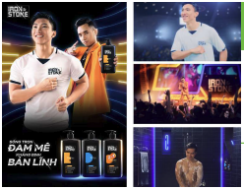

NEXUS INTRODUCTION 2024
CASESTUDY | PRODUCTION
SỐNG TRỌN ĐAM MÊ
KHẲNG ĐỊNH BẢN LĨNH
• Client: Lixco
• Brand: Iron Stone
• Type of campaign: Digital campaign
• Genre: TVC
• Broadcast: Youtube, Facebook
TÔI LÀ HẠT CÀ PHÊ
NĂNG LƯỢNG
• Brand: Trung Nguyên Legend
• Type of campaign: Digital campaign
• Genre: TVC
• Broadcast: Youtube, Facebook

Slide 8


NEXUS INTRODUCTION 2024
CASESTUDY | PRODUCTION
SEABANK
KẾT KHOẢNG CÁCH, NỐI YÊU THƯƠNG
• Client: SeaBank
• Type of campaign: Digital campaign
• Genre: TVC
• Broadcast: Youtube, Facebook
VIETTEL MONEY
BƯỚC CHÂN KHÔNG NGHỈ
• Client: Viettel Money
• Type of campaign: Digital campaign
• Genre: TVC
• Broadcast: Youtube, Facebook

Slide 9
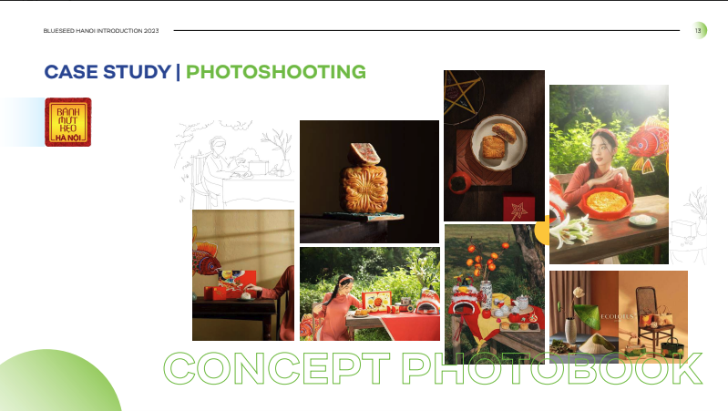
NEXUS INTRODUCTION 2024

Slide 10

NEXUS INTRODUCTION 2024
DESIGN SERVICE &
CONTENT DEVELOPMENT
1. Creative & design
(Art Direction, KV, Visual Direction)
2. Branding/Identity development
3. Comic & 2D Animation Solutions
4. Social Media campaigns
5. UI/UX for web/app
6. Long-form article design
7. Event Design idea concept

Slide 11
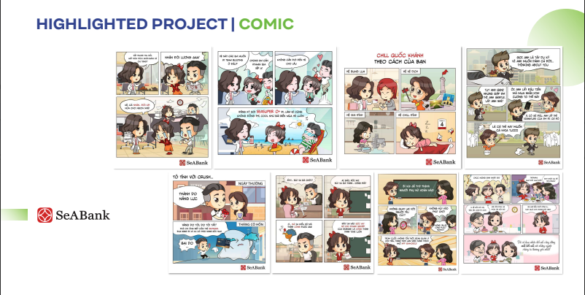
NEXUS INTRODUCTION 2024

Slide 12
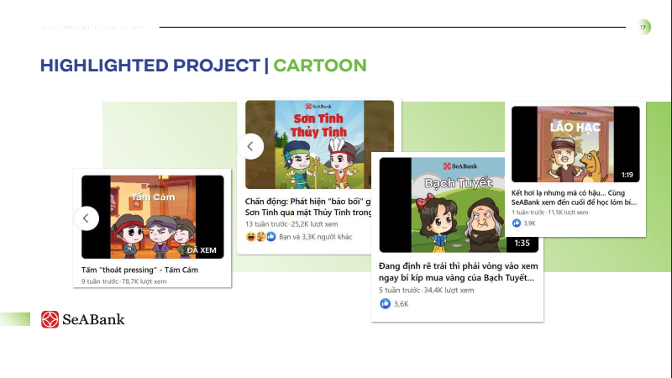
NEXUS INTRODUCTION 2024

Slide 13
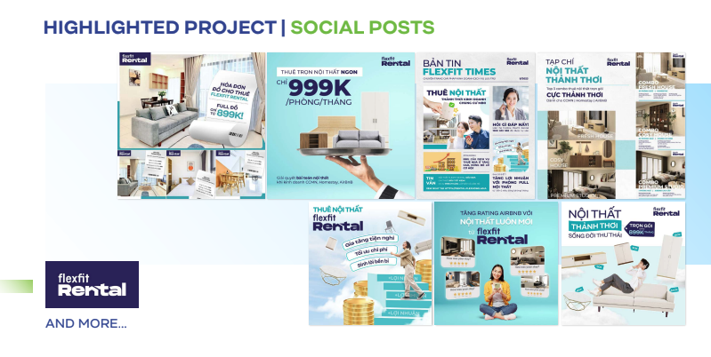
NEXUS INTRODUCTION 2024

Slide 14

NEXUS INTRODUCTION 2024
03
Conceptual
Event
SỨ MỆNH
TẦM NHÌN
Sứ mệnh của NEXUS là đem lại những giải
pháp truyền thông và tổ chức sự kiện hiệu quả nhất
cho khách hàng trong kỷ nguyên số, giúp các quý đối
tác nâng cao vị thế và đạt được mục tiêu trong chiến
lược kinh doanh của mình.
NEXUS hướng tới trở thành công ty hàng đầu
về tổ chức sự kiện và ứng dụng công nghệ trong
truyền thông tại Việt Nam, sẵn sàng chinh phục những
công nghệ mới nhất để nâng tầm thương hiệu Việt
Nam và Thế giới.
Our mission is to provide exceptional event planning services that exceed our clients' expectations and create unforgettable
experiences for their guests.
We strive to be innovative and creative in our approach, while maintaining the highest standards of professionalism and attention to detail. We are committed to building strong relationships with our clients, understanding their unique needs and vision, and working
tirelessly to bring that vision to life. Our goal is to be the go-to event agency for businesses and individuals who want to create truly memorable events that leave a lasting impression

Slide 15
NEXUS INTRODUCTION 2024
QUY TRÌNH TRIỂN KHAI SỰ KIỆN
06 HOÀN THIỆN CONCEPT Concept perfection
Trao đổi lại với KH về kế hoạch chi tiết và chỉnh sửa (nếu có)
EVENT DEPLOYMENT PROCESS
The plan should be presented to the client for approval and feedback ( if needed)
01 NHẬN BRIEF Receive Brief
07 TRIỂN KHAI THỦ TỤC Implement procedures
Tiếp nhận các thông tin cơ bản như thời gian, địa điểm, tính chất sự kiện,... và những yêu cầu đặc biệt từ khách hàng
Thực hiện các thủ tục cần thiết như: chốt các hạng mục qua email,
ký kết hợp đồng, thươngthảo với các đối tác, NCC,...
Receive basic information such as time, location, event type,.. and other special information from the client
Carry out necessary procedures such as: finalizing items via email,
signing contracts, negotiating with partners, suppliers, etc.
02 PHÂN TÍCH BRIEF Debrief
08 TRIỂN KHAI THỰC HIỆN Implement Set-up
Phân tích và nghiên cứu thông tin sự kiện đã nhận được
Xây dựng checklist, timeline, plan set up và làm việc chi tiết với
các nhóm liên quan
Analyze and research received event information
Develop check list, timeline, arrange for event logistics such as
transportation, accommodations, and equipment rental
03 XÂY DỰNG CONCEPT Brainstorming and ideation
Bắt tay lên ý tưởng chương trình và phác thảo không gian sự kiện
09 TRIỂN KHAI SẢN XUẤT Implement production
Come up with Event conceptual ideas and event spaces
Xây dựng agenda, triển khai thi công lắp đặt và rà soát mọi
hạng mục cho sự kiện
04 TRAO ĐỔI THÔNG TIN Exchange Information
Create event agenda, deploy construction and installation.
Create a contingency plan in case of unforeseen
circumstances, such as weather or technical difficulties
Trao đổi thông tin nội bộ và với khách hàng
Exchange internal information with Clients
10 VẬN HÀNH SỰ KIỆN Event Operation
05 TRIỂN KHAI CONCEPT Develop a detailed concept plan
Chạy theo timeline, xử lý các phát sinh và chụp ảnh nghiệm thu
sản phẩm
Sau khi đã đồng thuận về phương án thực hiện, đội sản xuất bắt đầu
làm việc với thiết kế, địa điểm, nhân sự
Ensuring that every detail is executed flawlessly. Monitor the event
and make any necessary adjustments to ensure that it runs smoothly
This plan should include a timeline of the event, a budget, a marketing strategy, and any other relevant details

Slide 16

NEXUS INTRODUCTION 2024
DỰ ÁN TRIỂN KHAI
CHUỖI SỰ KIỆN KỶ NIỆM
15 NĂM THÀNH LẬP VIETTEL IDC
Đối tác: Viettel IDC
Địa điểm: Hà Nội
Sự kiện được tổ chức nhằm kỷ niệm 15 năm thành lập Viettel IDC với các
hoạt động kết nối trong nội bộ công ty cũng như vinh danh, tri ân các
khách hàng thân thiết. Đồng thời cũng là cơ hội quảng bá sản phẩm, hệ
sinh thái mới của Viettel IDC.
Sự kiện có 2 hoạt động chính:
• Dành cho nội bộ: sự kiện truyền cảm hứng cho CBNV
• Dành cho khách hàng, đối tác: sự kiện công nghệ
The event was organized to celebrate the 15th anniversary of Viettel IDC's
establishment with connection activities within the company as well as
honoring and appreciating loyal customers. At the same time, it is also an
opportunity to promote new products and ecosystems of Viettel IDC/
The event has 2 main activities
• For internal purposes: inspire staff
• For customers: technology event partners

Slide 17
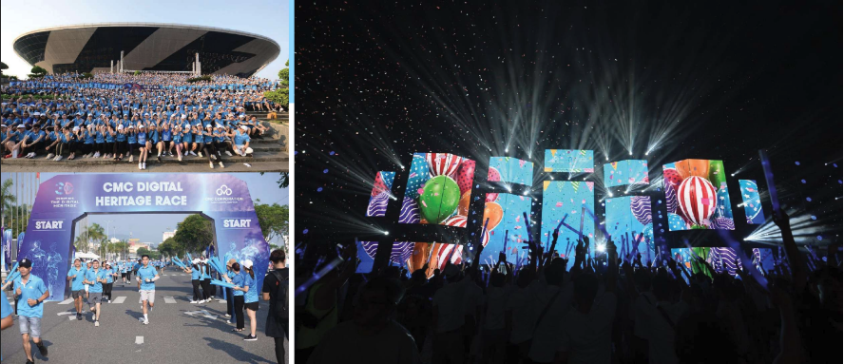
NEXUS INTRODUCTION 2024
DỰ ÁN TRIỂN KHAI
LỄ KỶ NIỆM CMC 30
Đối tác: Tập đoàn CMC
Địa điểm: Đà Nẵng
Lễ kỉ niệm và vinh danh CMC 30 là một sự kiện
quan trọng để tôn vinh những nỗ lực và thành
quả Người CMC trong suốt một năm. Với dấu
mốc CMC 30 năm tuổi, sự kiện càng thêm
nhiều ý nghĩa và chắc chắn mang lại nhiều
động lực to lớn để Người CMC tiếp tục hành
trình kiến tạo Digital heritage của chính mình,
xây dựng cuộc sống thịnh vượng, hạnh phúc.
The celebration and honor of CMC is an important event
to honor the efforts and achievements of CMC people
throughout the year. With the 30-year anniversary of
CMC, the event is even more meaningful and certainly
brings great motivation for CMC people to continue the
journey of creating their own Digital Heritage, building a
prosperous and happy life.

Slide 18
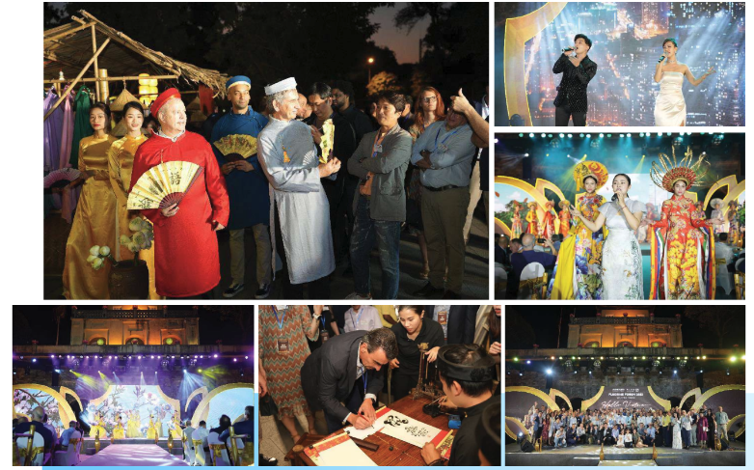
NEXUS INTRODUCTION 2024
DỰ ÁN TRIỂN KHAI
WELCOME DINNER
“HELLO VIETNAM”
Đối tác: Masan Hightech Materials & INFORMED
Địa điểm: Hà Nội
Sự kiện được tổ chức nhằm chào đón Diễn đàn
Flourine 2022 với sự tham dự của các CEO, Đại diện
các công ty, tập đoàn khai thác khoáng sản lớn và
các Đại diện Tổng cục Địa chất & Khoáng sản
Việt Nam.
The event was organized to welcome the Flourine2022
Forum with the participation of CEOs, company
representatives, large mineral mining corporations and
representatives of the Vietnam General Department of
Geology and Minerals.

Slide 19
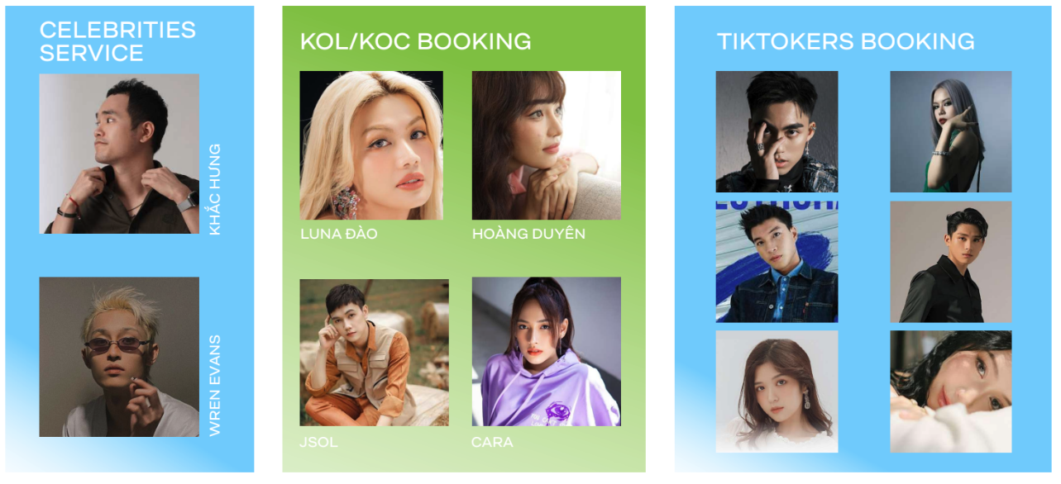
NEXUS INTRODUCTION 2024
04
Influencers
Solution
Chúng tôi kết nối các KOLs/Influencers... và quản lý các chiến dịch truyền thông ở nhiều quy mô khác nhau
Our mission is to connect KOLs/Influencers... and campaign execution management in various scale
10.000
KOLs /Influencers
168
Campaigns
121
Brands

Slide 20
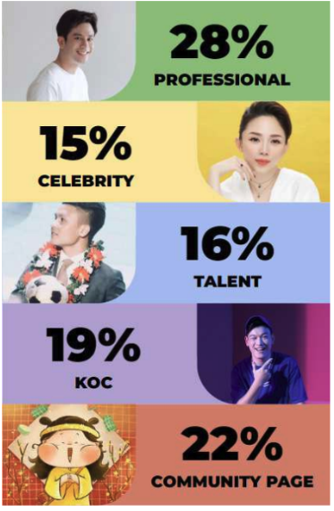
NEXUS INTRODUCTION 2024
MẠNG LƯỚI SÁNG TẠO
CREATORS NETWORK
HỖ TRỢ KỊP THỜI
TIMELY SUPPORT
Sở hữu mạng lưới hơn
10,000+ KOLs/Influencers/
Community Page
Our network with more than
10,000 KOLs/Influencers/
Community Page
Hỗ trợ báo giá tối đa 5 ngày
Quotation support in 5 day
maximum
ĐẨY MẠNH
TƯƠNG TÁC
ENGAGEMENT PUSH
Chiến lược seeding đa dạng
và hiệu quả
Seeding execution by
various way

Slide 21
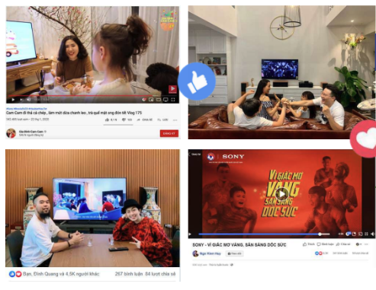

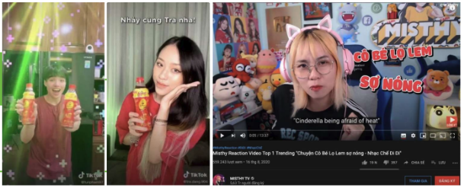

NEXUS INTRODUCTION 2024
CASESTUDY
• Campaign: Bravia A9G - Review
• Booking: 16 KOLs & hot fanpage
• Content type: Photo, Livestream, Vlog
• Engagement: over 1M
• Campaign: Vì giấc mơ vàng - Football
• Booking: 9 KOLs & hot fanpage
• Content type: Share Viral clip
• Engagement: over 600K
Booking: 25 KOLs/Tiktoker
• Content type: Vlog, Short video

Slide 22

NEXUS INTRODUCTION 2024
05
Digital
Marketing

Slide 23

NEXUS INTRODUCTION 2024
DIGITAL MARKETING
SERVICE
Tối ưu hóa nội dung và cấu trúc của trang web để cải thiện khả năng hiển thị của nó trong các trang kết quả của công cụ tìm kiếm (SERP). Bao gồm nghiên cứu từ khóa, tối ưu hóa trên trang, xây dựng liên kết và SEO kỹ thuật
Lên kế hoạch quảng cáo
triển khai trên đa kênh
theo mục tiêu cụ thể của
Khách hàng
Sử dụng kết hợp đa dạng các định dạng quảng cáo để tối ưu chuyển đổi theo mục tiêu kinh doanh của Khách hàng
Xây dựng nhận diện thương hiệu
PLANNING
BRAND
AWARENESS
SEO
CONVERSION
OPTIMIZATION
By understanding client's goals,
target market, and competition,
we create a strategic plan that
outlines the steps that need to
be taken to achieve the desired
outcomes.
Creating a consistent brand
image across all digital
platforms and channels to
increase visibility and
recognition among potential
customers.
Optimizing a website's content and
structure to improve its visibility in
search engine results pages
(SERPs). Include keyword research,
on-page optimization, link building,
and technical SEO
A wide range of ad products &
solutions optimized for
performance base

Slide 24

NEXUS INTRODUCTION 2024
CASESTUDY
YÊU CẦU NHÃN HÀNG/BRAND NEEDS
- Tăng cường nhận diện thương hiệu/sản phẩm & tăng thị phần
- Tư vấn về truyền thông MXH và giải pháp sáng tạo
- Truyền thông lan tỏa cho TVC/Tái khởi động ra mắt cho các
sản phẩm
1,327,612,467
IMP
1,971,428
Clicks
769,618,119
Video views
80% TA
Tiếp cận
1,5
Freq
- Increase brand awareness/market share
- Social media/Creative Retainer
- Boost viral for TVCs/ Relaunch products
DỊCH VỤ/SERVICES
- YouTube (Trueview Instream/ Bumper)
- Facebook (Video Views/ Engagement)
- KOL
- Creative / Productions
GIẢI PHÁP/SOLUTIONS
- Trở thành đơn vị tư vấn về truyền thông mạng xã hội và sáng
tạo (từ 3 năm trở lên)
- Cung cấp giải pháp về KOL/chuyên gia cho các chiến dịch
- Chiến lược và triển khai media cho thị trường VN/Cam/Lào
- Become social & Creative Retainer (more than 3 years)
- KOL/ experts supplier for all campaign solutions
- Media strategy & implement for VN/Cam/Laos market

Slide 25

NEXUS INTRODUCTION 2024
CASESTUDY
YÊU CẦU NHÃN HÀNG/BRAND NEEDS
- Tăng cường nhận diện về sản phẩm xe mới của nhãn hàng
- Chuyển đổi thành khách hàng tiềm năng
4
MẪU XE/CAR MODELS
66%
LEADs chất lượng/
Qualified LEADs
>100,000
Raw LEADS
- Increase branding awareness of these cars.
- Convert to qualified lead
DỊCH VỤ/SERVICES
- Google Adwords (SEM, GDN)
- Facebook (Message, Lead)
- DV360
- Blueseed Adnetwork
GIẢI PHÁP/SOLUTIONS
- Tối đa hóa lượt tiếp cận và tương tác với đối tượng mục tiêu
- Truyền thông về điểm khác biệt của sản phẩm
- Tạo ra nhu cầu cấp thiết khiến khách hàng để lại thông tin
cho sales chăm sóc
- Maximize Reach and Engagement to target audiences.
- Educate users with product USPs
- Persuade them leave their information for sale guys to contact

Slide 26

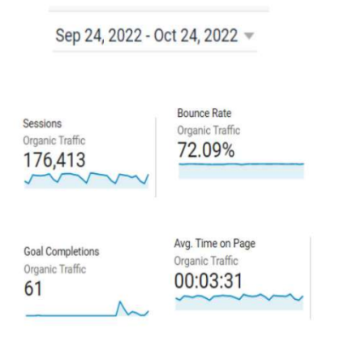
NEXUS INTRODUCTION 2024
CASESTUDY
YÊU CẦU NHÃN HÀNG/BRAND NEEDS
- Đẩy thứ hạng từ khóa các chủ đề: Thẻ, các sản phẩm doanh nghiệp:
Vay doanh nghiệp, vay cá nhân càng cao càng tốt.
- Trong đó KPI ranking cam kết đạt sau 12 tháng là:
- Push keyword rankings for topics: Cards, business products:
Business loans, personal loans as high as possible.
- the KPI rankings committed to achieving after 12 months are:
TOP 5: 25% TOP 10: 50% TOP 15: 25%
110,000
ORGANIC TRAFFIC KPI
176,413
ACTUAL ORGANIC TRAFFIC
160% KPI
ĐẠT ĐƯỢC

